Slide 1
WP3 - Researchers at Schools Activities
EU Mission «Adaption to climate change»
.
«NOTE» PER IL CAMBIAMENTO:
MUSICA E CANTO PER L’AGENDA 2030
“SuperScienceMe - ReSearch is your Elevation” 2024 -2025
Grant Agreement N. 101162548
Call: HORIZON-MSCA-2023-CITIZENS-01 - European Researchers’ Night 2024-2025

Slide 2
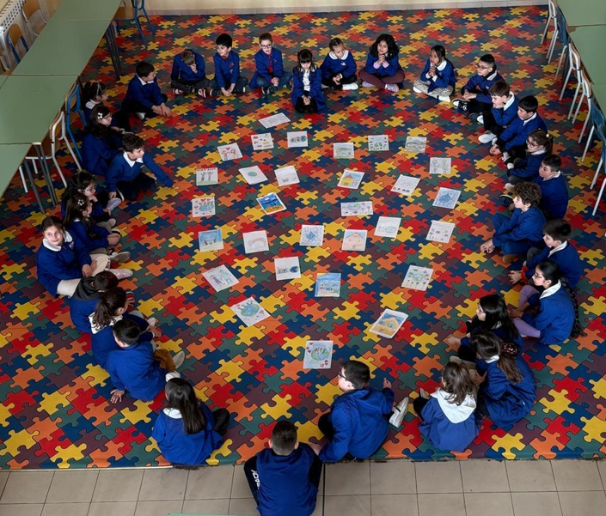
S-Team
NOTE PER IL CAMBIAMENTO:
MUSICA E CANTO PER L’AGENDA 2030
Studenti:
Classe II B
Caloiero Luca
Casadonte Giorgia
Crispino Simone
De Fazio Marco
Gambardella Giulia
Guido Lorenzo
Iannelli Eva
Pallone Sharon
Pirritano Nicola
Rondinelli Ester
Russo Eva
Saia Lucrezia Pia
Sarr Kine
Suppa Antonio
Classe III B
Alcaro Arthur
Arona Corrado
Brighenti Filippo
Castiglia Aurora
Chiaravalloti Gaia
Chiarella Lorenzo
Dominijanni Arya
Iannoni Ginevra
Kaur Nimrat
Lomanno Gioele
Lucia Federico
Mim Rehnuma
Posca Lorenzo
Procopio Aurora
Reverso Gabriel
Santacroce Marco
Savarese Sofia
Scalzo Asia
Schembri Alessandro
Docenti:
Caterina Anna Nucera
Teresa Immacolata Ficchì

Slide 3
Referente scuola e ricercatore
NOTE PER IL CAMBIAMENTO:
MUSICA E CANTO PER L’AGENDA 2030
Referente scuola: Prof.ssa Elisa Rotiroti; Docente di Matematica e Scienze
Ricercatore: Eugenia Strano, Assegnista di ricerca in Economia degli Intermediari finanziari

Slide 4
EU Mission
NOTE PER IL CAMBIAMENTO:
MUSICA E CANTO PER L’AGENDA 2030
Adaption to climate change
Mission Starfish 2030: Restore our Ocean and Waters

Slide 5
Presenta la tua idea
NOTE PER IL CAMBIAMENTO:
MUSICA E CANTO PER L’AGENDA 2030
Il progetto «NOTE» PER IL CAMBIAMENTO: MUSICA E CANTO PER L’AGENDA 2030 ha l'obiettivo di sensibilizzare i più piccoli alla cultura della sostenibilità, utilizzando una «melodia educativa». Grazie all'integrazione di musica e linguaggio semplice, il progetto si propone di introdurre i bambini ai 17 Obiettivi di Sviluppo Sostenibile dell'Agenda 2030, facilitando la comprensione di tematiche cruciali per il futuro del nostro Pianeta.

Slide 6
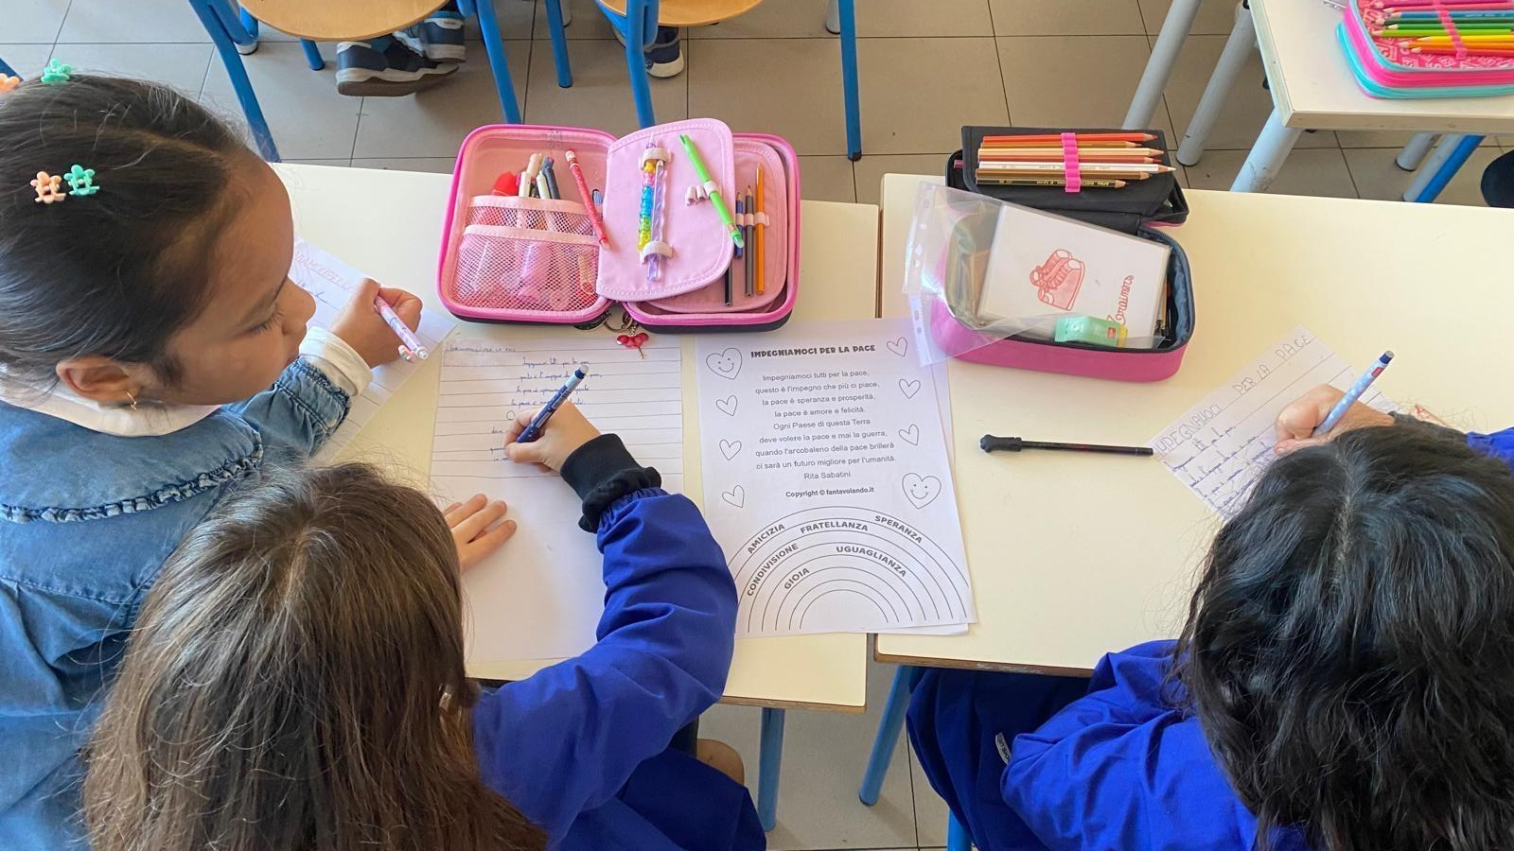
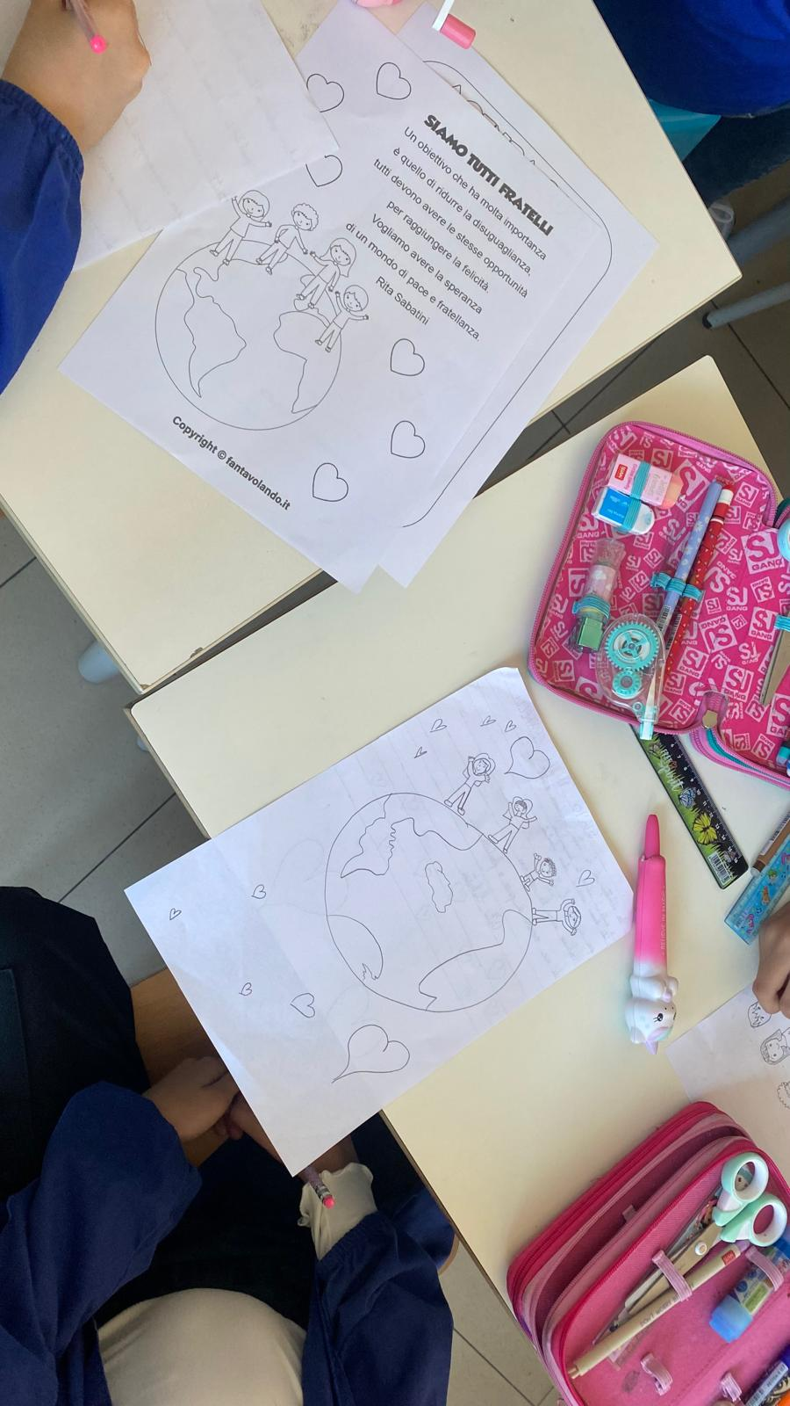
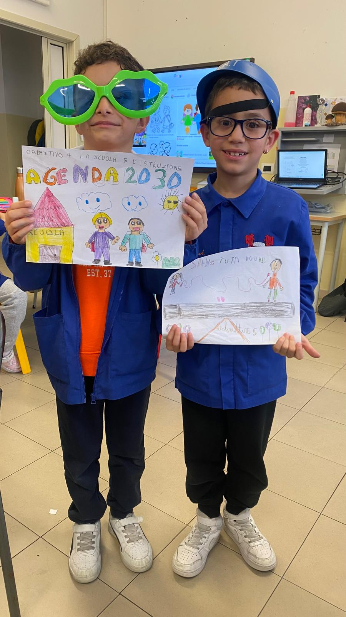
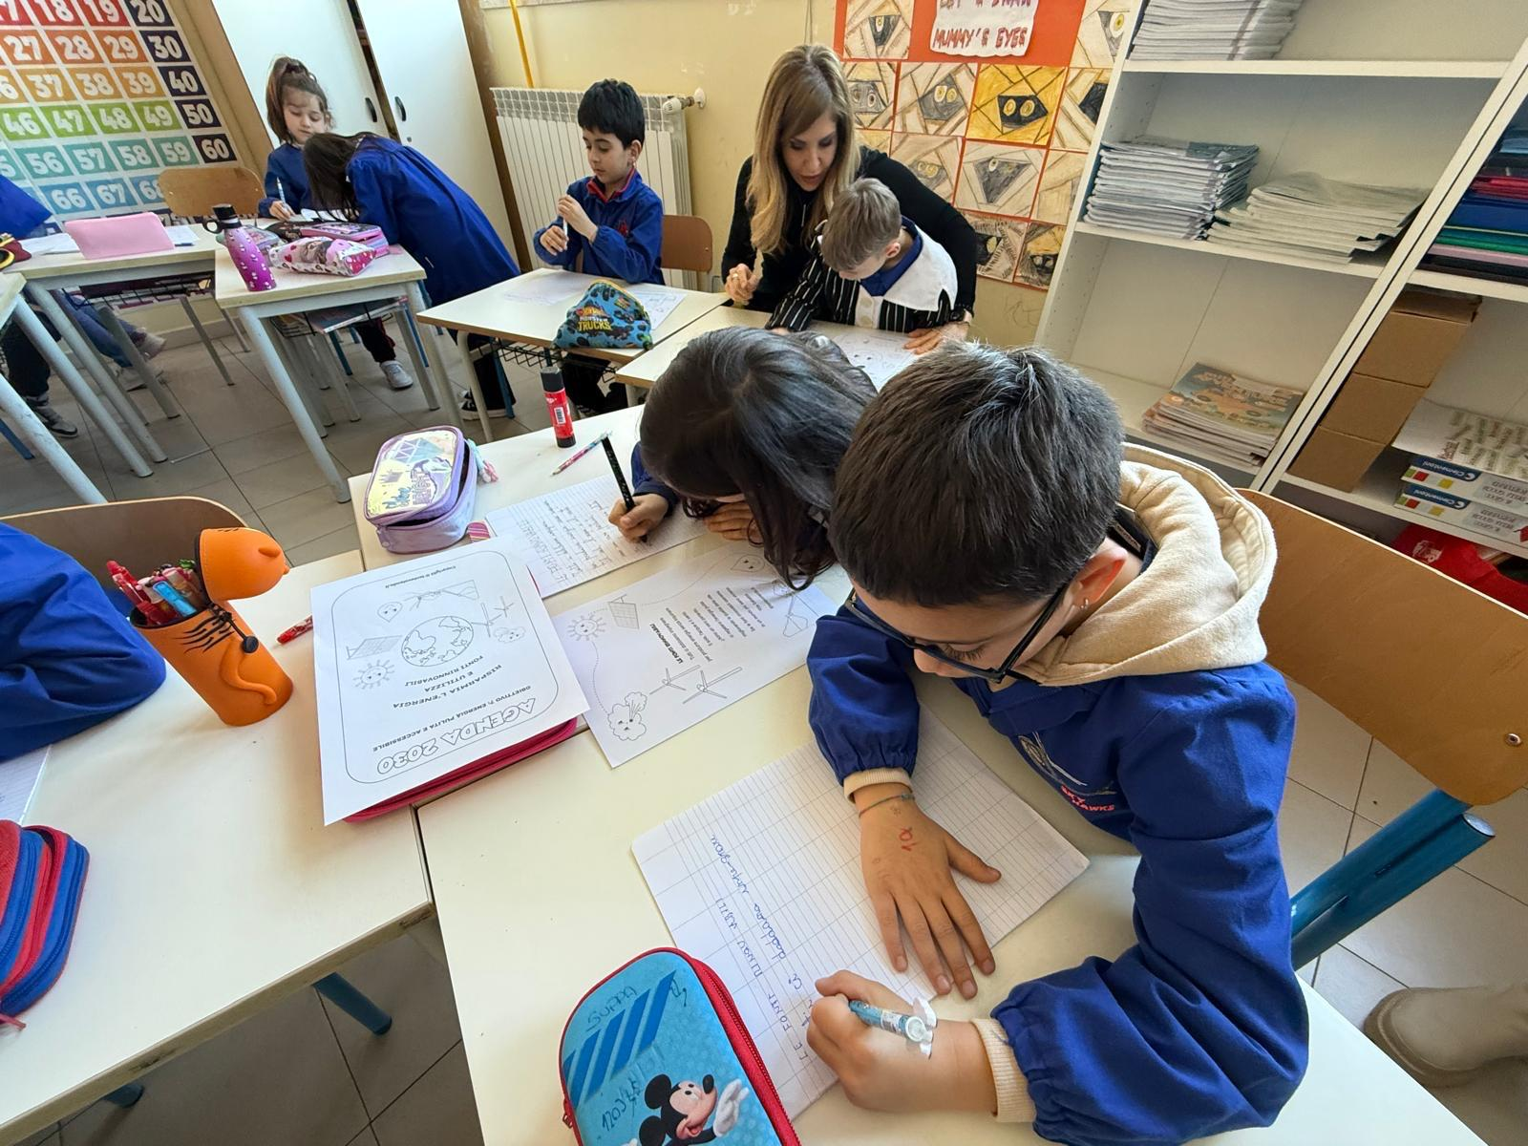
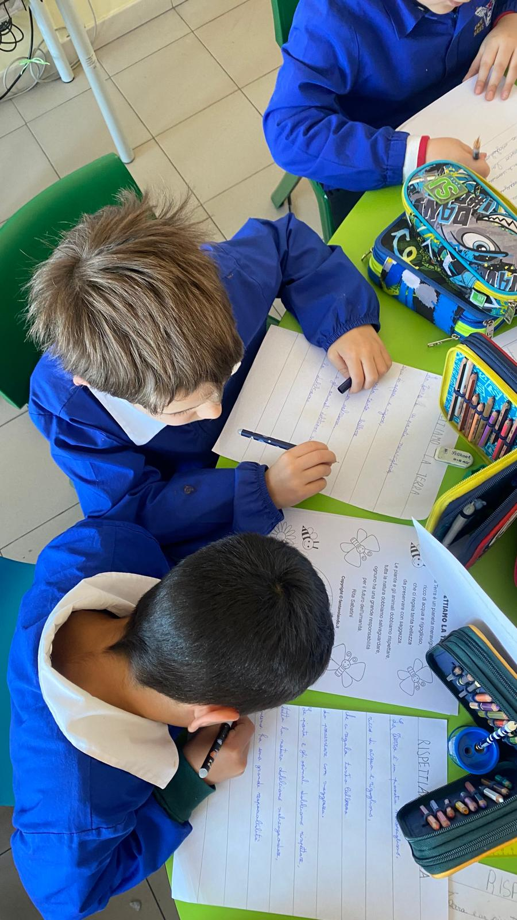
Roadmap del progetto 1/4
NOTE PER IL CAMBIAMENTO:
MUSICA E CANTO PER L’AGENDA 2030
Alla scoperta dell’Agenda 2030
RQ: Cos'è l'Agenda 2030? Estrazione di un numero casuale da 1 a 17. Attribuzione di un disegno e di una poesia per ogni obiettivo.
1° incontro

Slide 7
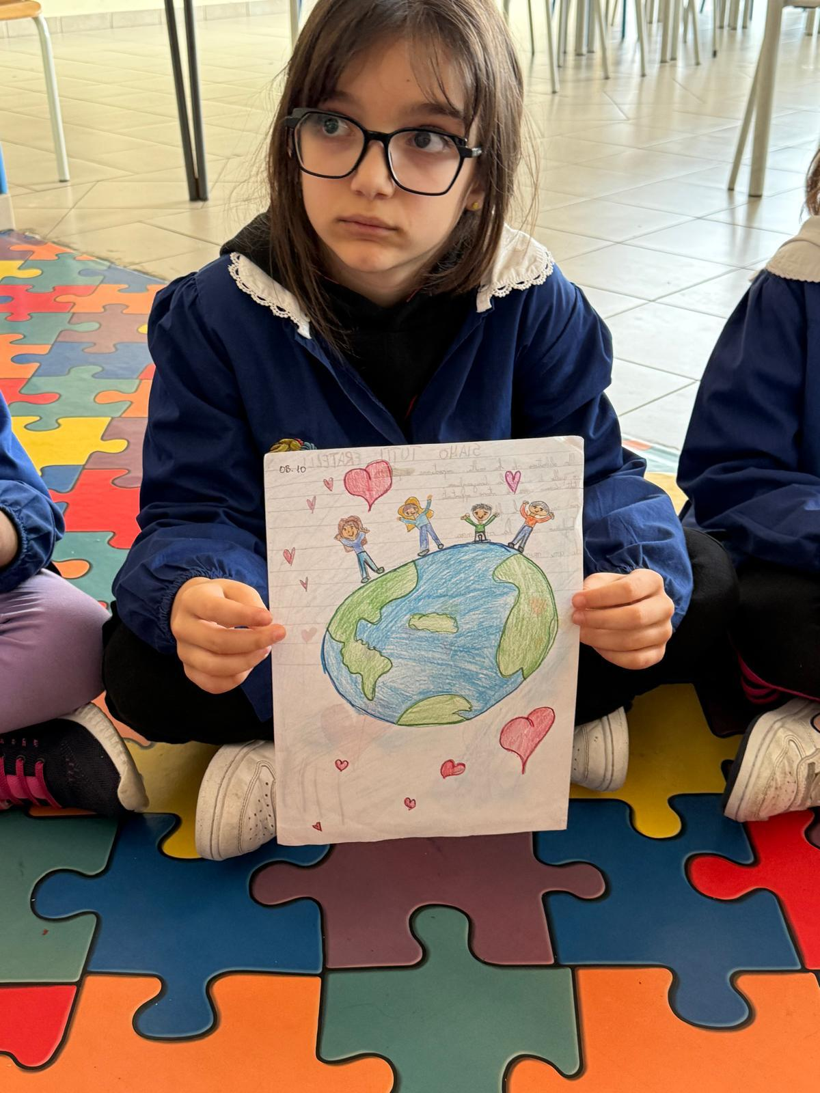
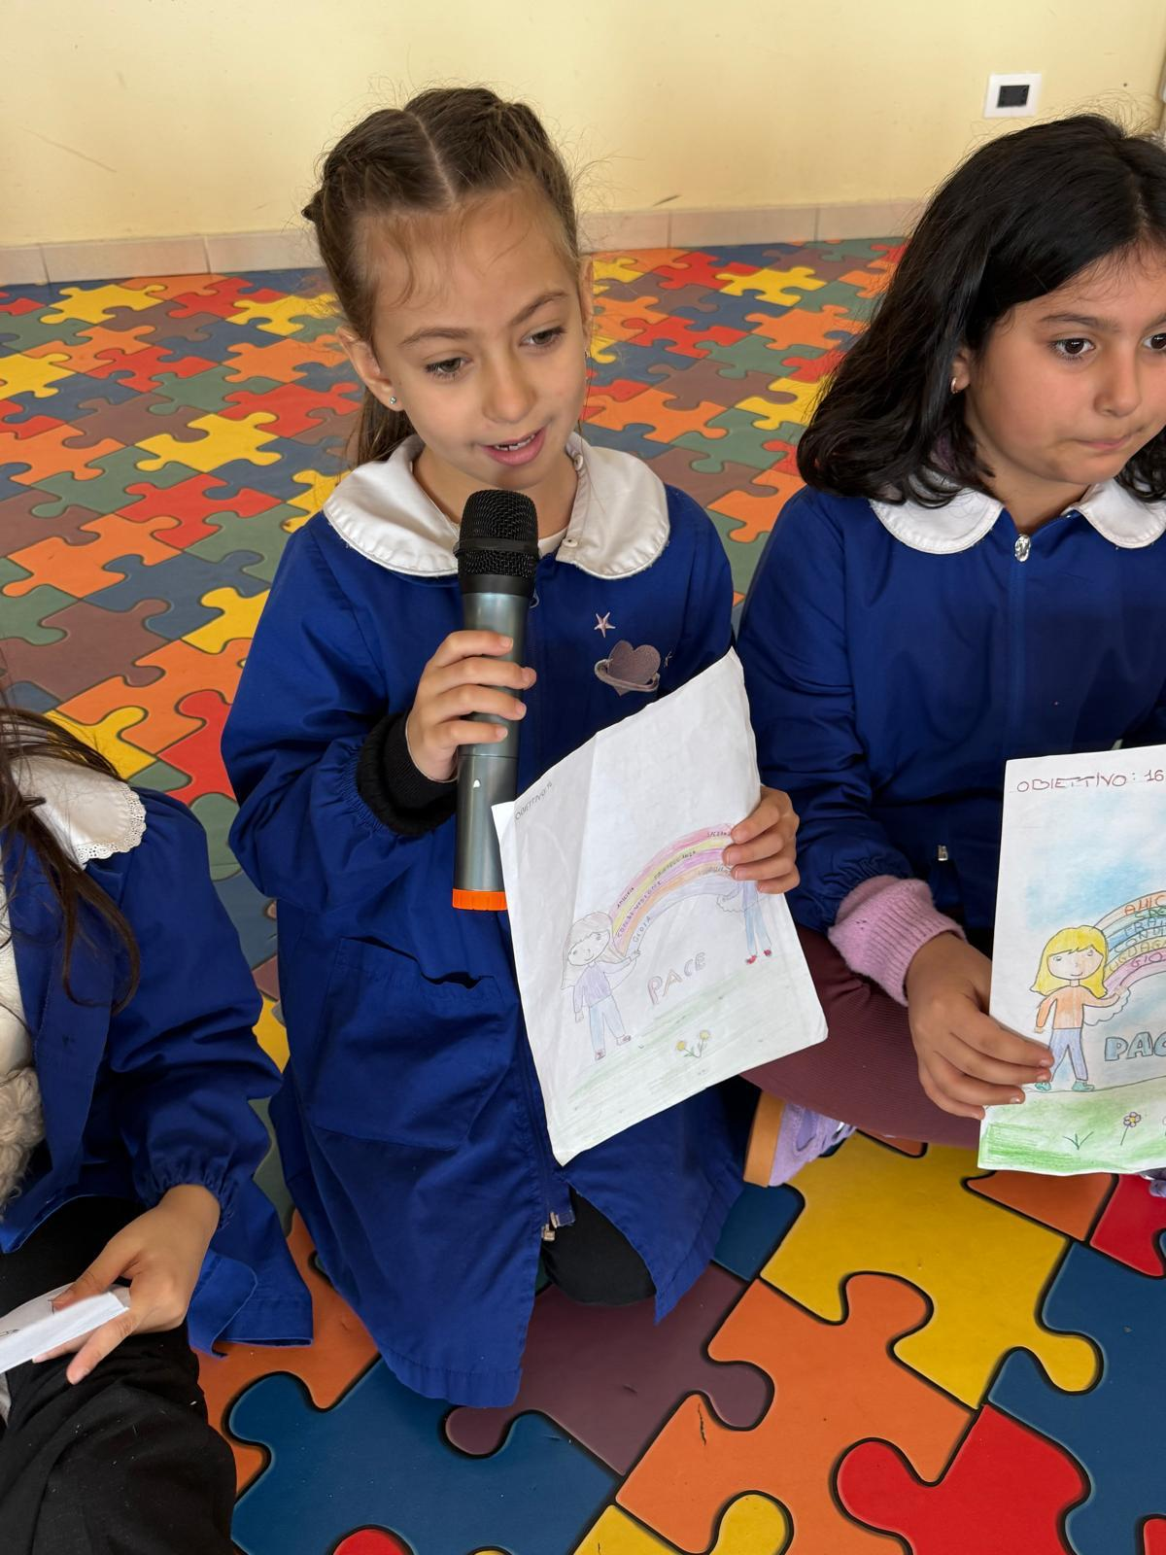
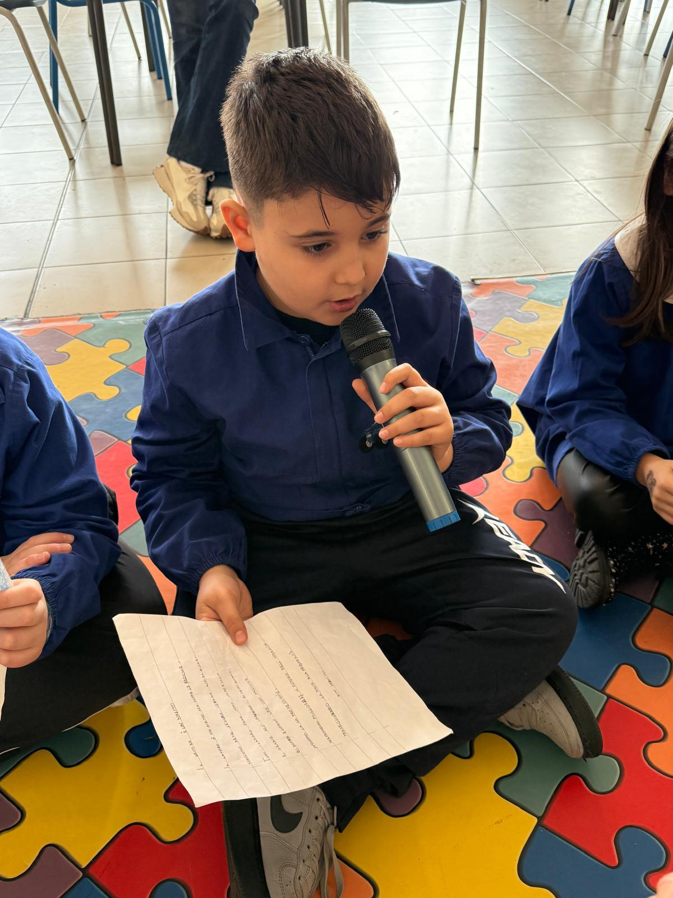
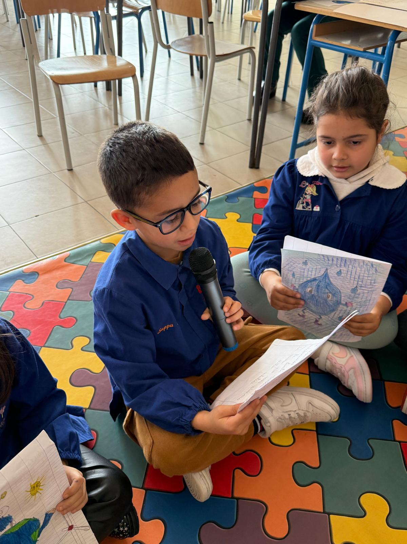
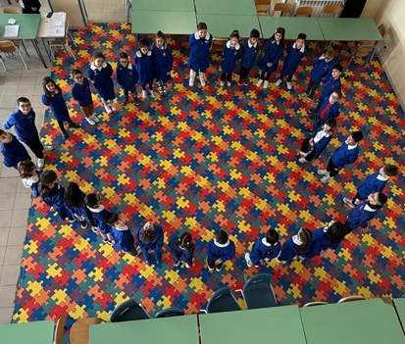
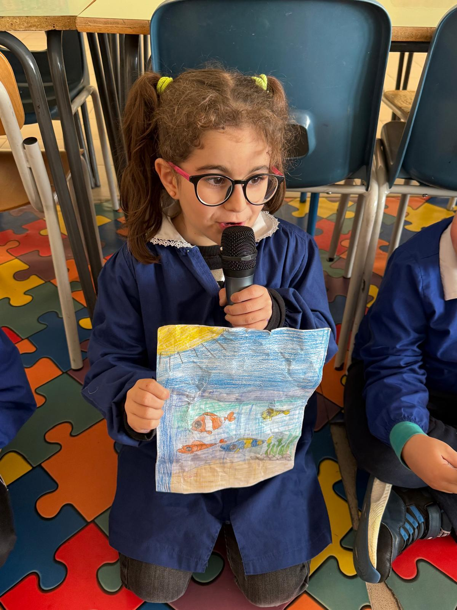
Roadmap del progetto 2/4
NOTE PER IL CAMBIAMENTO:
MUSICA E CANTO PER L’AGENDA 2030
Seminare Poesia: giocare e recitare per scoprire significati nascosti
I bambini hanno recitato una Poesia per ciascun obiettivo.
2° incontro

Slide 8
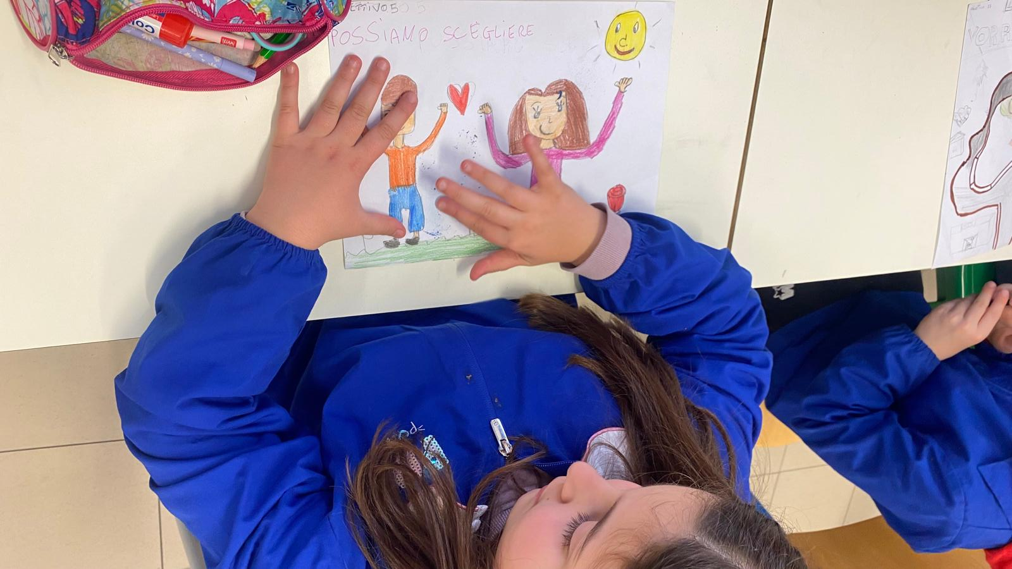
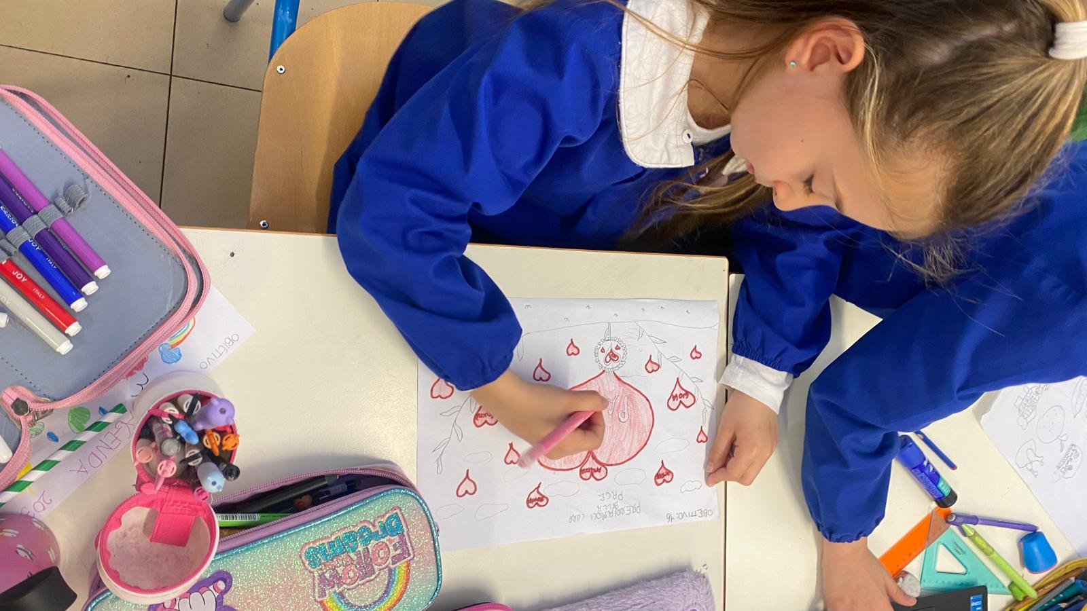
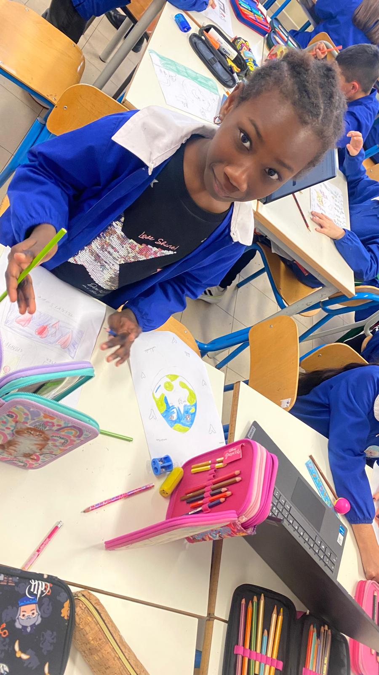
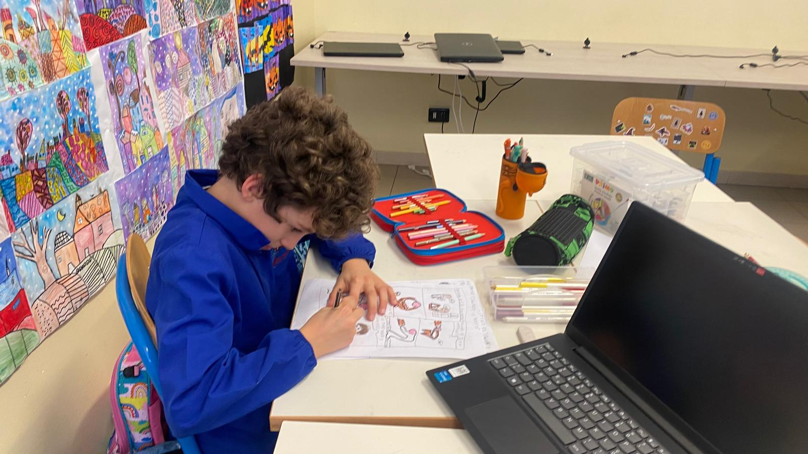
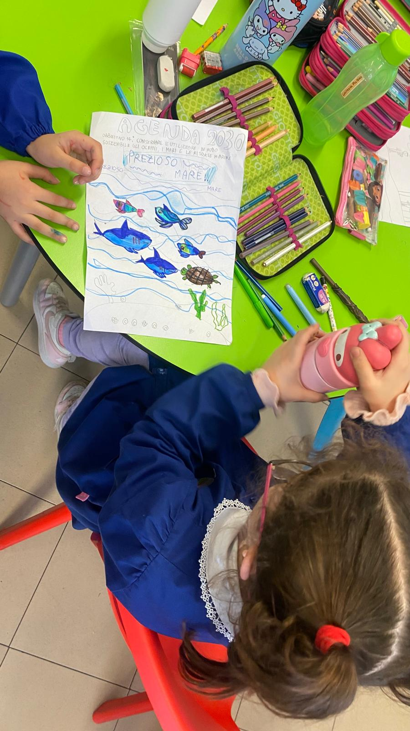
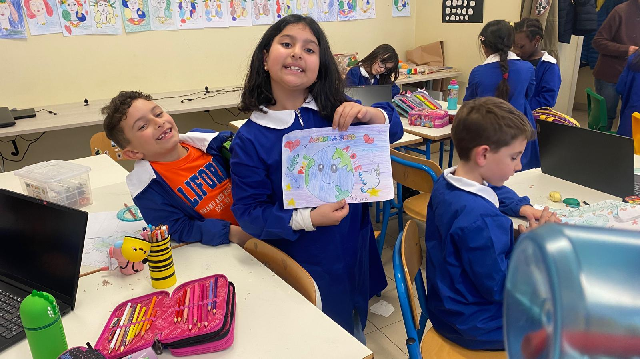
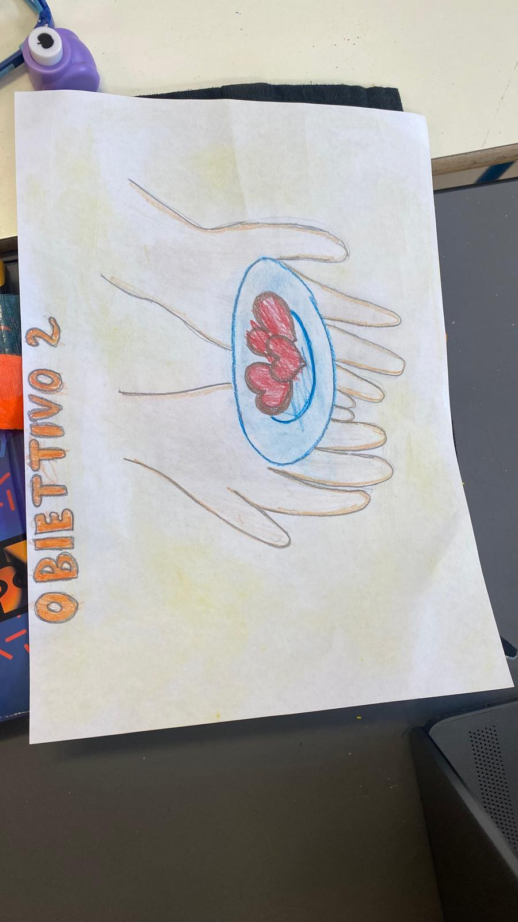
Roadmap del progetto 3/4
NOTE PER IL CAMBIAMENTO:
MUSICA E CANTO PER L’AGENDA 2030
Coltiviamo la creatività: rielaborazione visiva dei testi poetici dell’Agenda 2030, trasformando le parole in disegni.
3 incontro

Slide 9
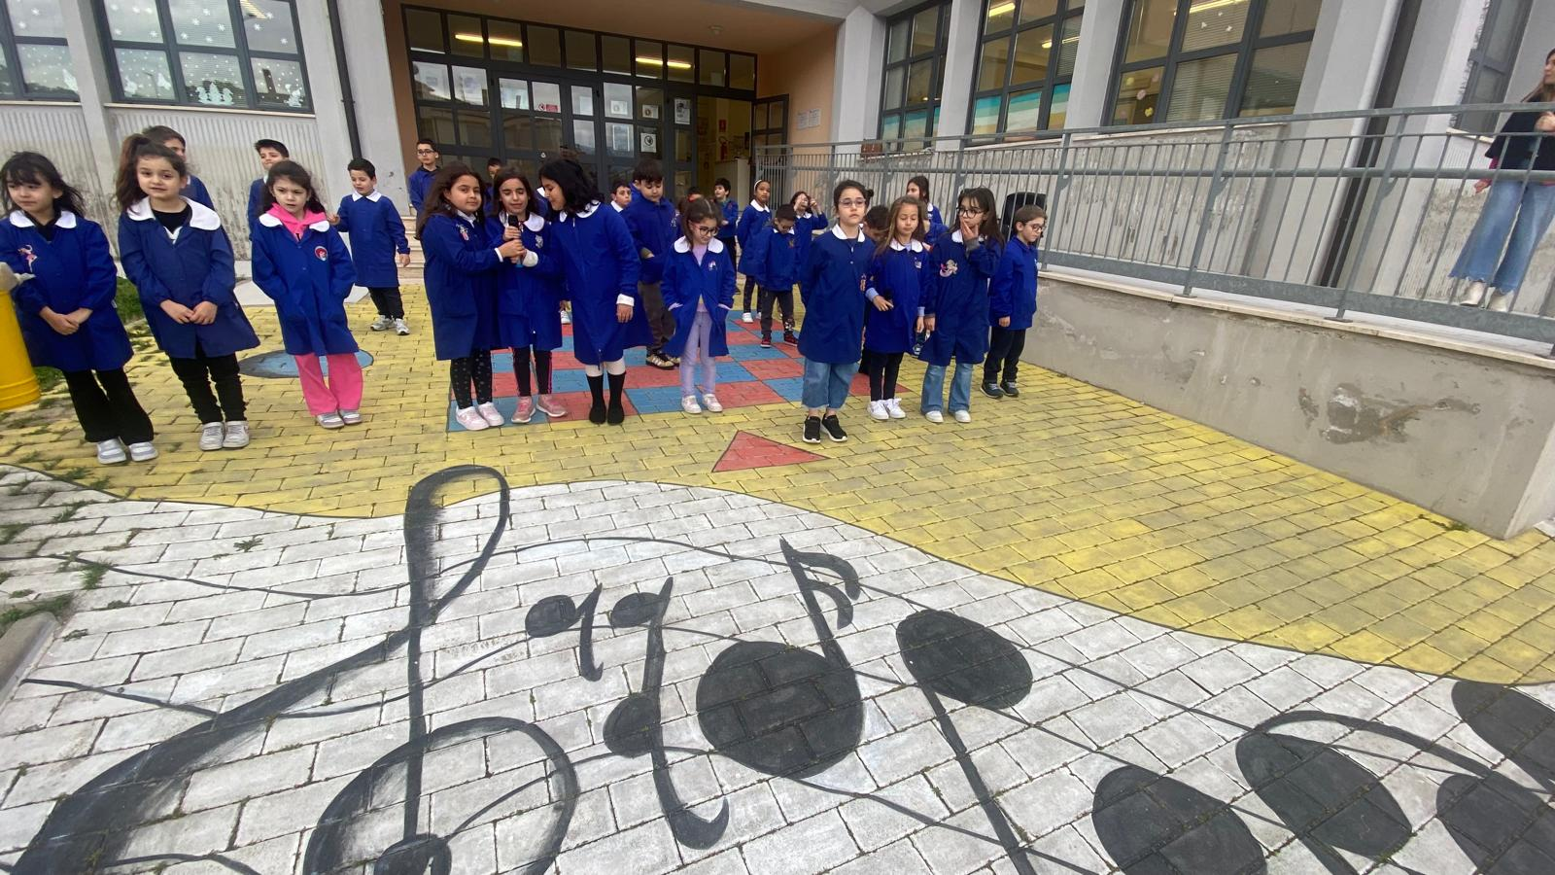
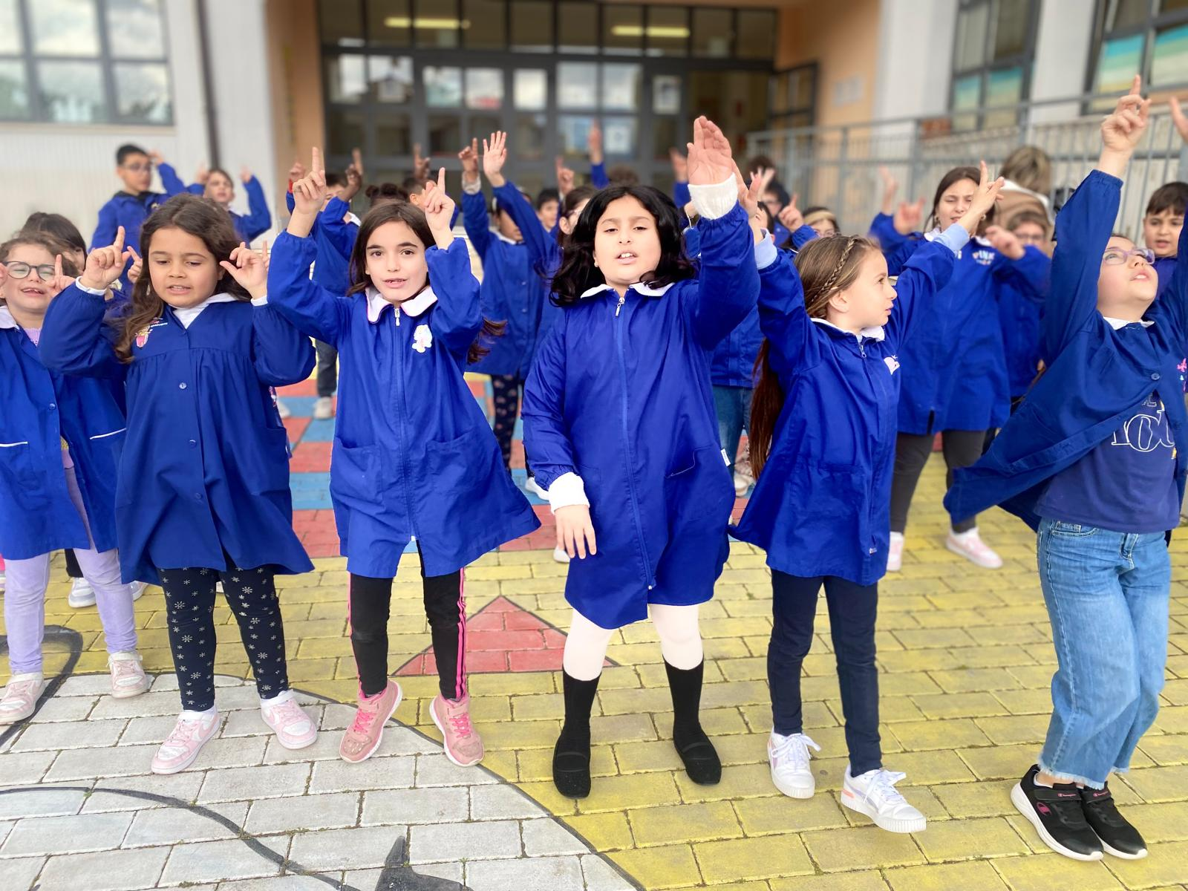
Roadmap del progetto 4/4
NOTE PER IL CAMBIAMENTO:
MUSICA E CANTO PER L’AGENDA 2030
La Musica, il Canto e l’Agenda 2030
Esibizione musicale. Proiezione di un video
4 incontro

Slide 10
Feedback sull’esperienza
NOTE PER IL CAMBIAMENTO:
MUSICA E CANTO PER L’AGENDA 2030

